Slide 1
인구감소와 인구구조 변화
(귀화 외국인, 체류 외국인 비율)

Slide 2
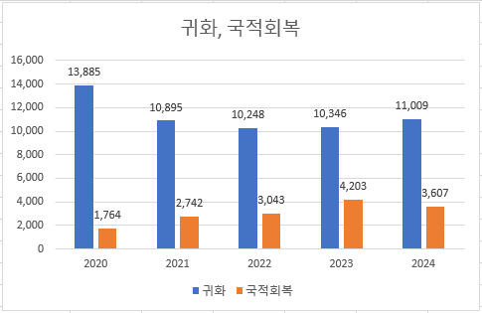
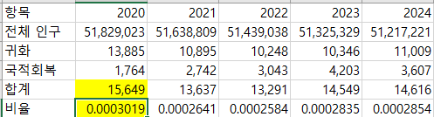

귀화 외국인 비율

Slide 3
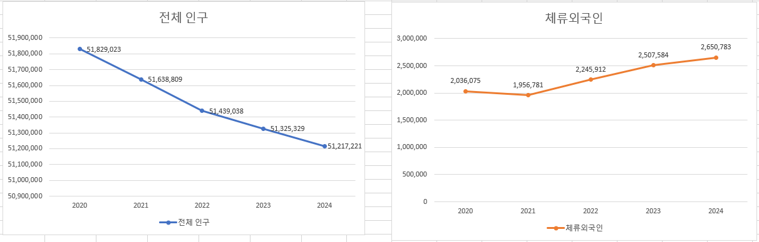

체류 외국인(1)

Slide 4
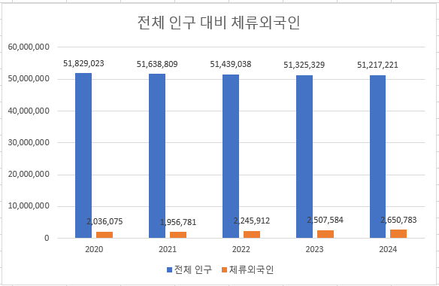
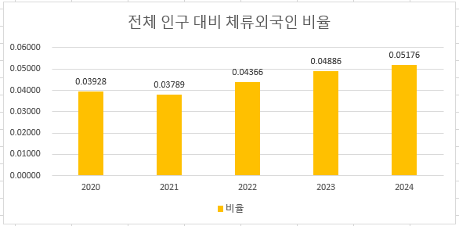
체류 외국인(2)
약 5%

Slide 5
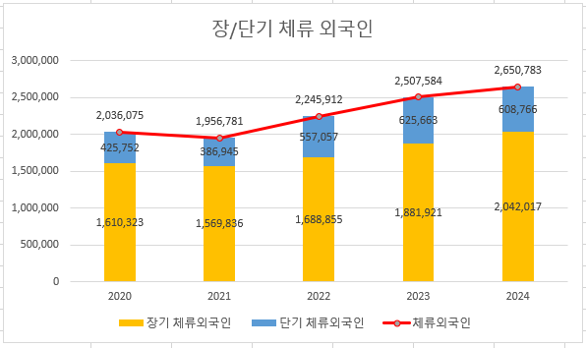
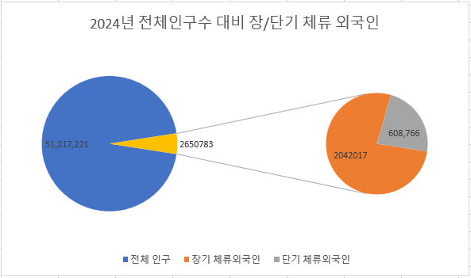

체류 외국인(3)

Slide 6
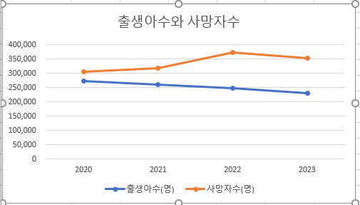

출생아수와 사망자수(1)

Slide 7
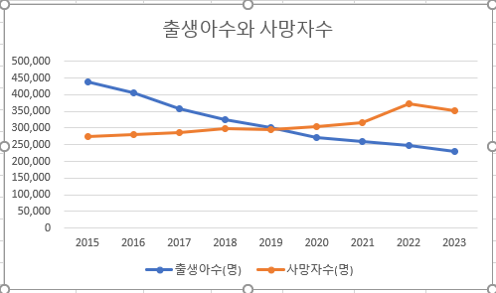
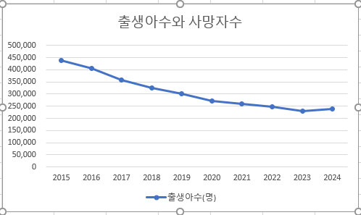
출생아수와 사망자수(2)

